Slide 1
Практические занятия №№8-9
Транзакции

Slide 2
Транзакции
Транзакции — фундаментальное понятие во всех СУБД.
Суть транзакции в том, что она объединяет последовательность действий в одну операцию «всё или ничего».
Промежуточные состояния внутри последовательности не видны другим транзакциям, и если что-то помешает успешно завершить транзакцию, ни один из результатов этих действий не сохранится в базе данных.

Slide 3
Транзакции
Например, рассмотрим базу данных банка, в которой содержится информация о счетах клиентов, а также общие суммы по отделениям банка.
Предположим, что мы хотим перевести 100 долларов со счёта Алисы на счёт Боба. Соответствующие SQL-команды можно записать так:
UPDATE accounts SET balance = balance - 100.00 WHERE name = 'Alice';
UPDATE branches SET balance = balance - 100.00
WHERE name = (SELECT branch_name FROM accounts WHERE name = 'Alice');
UPDATE accounts SET balance = balance + 100.00 WHERE name = 'Bob';
UPDATE branches SET balance = balance + 100.00
WHERE name = (SELECT branch_name FROM accounts WHERE name = 'Bob');

Slide 4
Транзакции
Точное содержание команд здесь не важно, важно то, что для выполнения этой довольно простой операции потребовалось несколько отдельных действий.
При этом с точки зрения банка необходимо, чтобы все эти действия выполнились вместе, либо не выполнились совсем.
Если Боб получит 100 долларов, но они не будут списаны со счёта Алисы, объяснить это сбоем системы определённо не удастся.
И наоборот, Алиса вряд ли будет довольна, если она переведёт деньги, а до Боба они не дойдут.
Нам нужна гарантия, что если что-то помешает выполнить операцию до конца, ни одно из действий не оставит следа в базе данных.

Slide 5
Транзакции
Мы получаем эту гарантию, объединяя действия в одну транзакцию.
Говорят, что транзакция атомарна: с точки зрения других транзакций она либо выполняется и фиксируется полностью, либо не фиксируется совсем.
Нам также нужна гарантия, что после завершения и подтверждения транзакции системой баз данных, её результаты в самом деле сохраняются и не будут потеряны, даже если вскоре произойдёт авария.
Например, если мы списали сумму и выдали её Бобу, мы должны исключить возможность того, что сумма на его счёте восстановится, как только он выйдет за двери банка.
Транзакционная база данных гарантирует, что все изменения записываются в постоянное хранилище (например, на диск) до того, как транзакция будет считаться завершённой.

Slide 6
Транзакции
Другая важная характеристика транзакционных баз данных тесно связана с атомарностью изменений: когда одновременно выполняется множество транзакций, каждая из них не видит незавершённые изменения, произведённые другими.
Например, если одна транзакция подсчитывает баланс по отделениям, будет неправильно, если она посчитает расход в отделении Алисы, но не учтёт приход в отделении Боба, или наоборот.
Поэтому свойство транзакций «всё или ничего» должно определять не только, как изменения сохраняются в базе данных, но и как они видны в процессе работы.
Изменения, производимые открытой транзакцией, невидимы для других транзакций, пока она не будет завершена, а затем они становятся видны все сразу.

Slide 7
Транзакции
В Postgres Pro транзакция определяется набором SQL-команд, окружённым командами BEGIN и COMMIT.
Таким образом, наша банковская транзакция должна была бы выглядеть так:
BEGIN;
UPDATE accounts SET balance = balance - 100.00
WHERE name = 'Alice';
-- ...
COMMIT;

Slide 8
Транзакции
Если в процессе выполнения транзакции мы решим, что не хотим фиксировать её изменения (например, потому что оказалось, что баланс Алисы стал отрицательным), мы можем выполнить команду ROLLBACK вместо COMMIT, и все наши изменения будут отменены.
Postgres Pro на самом деле отрабатывает каждый SQL-оператор как транзакцию. Если вы не вставите команду BEGIN, то каждый отдельный оператор будет неявно окружён командами BEGIN и COMMIT (в случае успешного завершения).
Группу операторов, окружённых командами BEGIN и COMMIT иногда называют блоком транзакции.

Slide 9
Транзакции
Некоторые клиентские библиотеки добавляют команды BEGIN и COMMIT автоматически и неявно создают за вас блоки транзакций. Подробнее об этом вы можете узнать в документации интересующего вас интерфейса.
Операторами в транзакции можно также управлять на более детальном уровне, используя точки сохранения. Точки сохранения позволяют выборочно отменять некоторые части транзакции и фиксировать все остальные.
Определив точку сохранения с помощью SAVEPOINT, при необходимости вы можете вернуться к ней с помощью команды ROLLBACK TO. Все изменения в базе данных, произошедшие после точки сохранения и до момента отката, отменяются, но изменения, произведённые ранее, сохраняются.

Slide 10
Транзакции
Когда вы возвращаетесь к точке сохранения, она продолжает существовать, так что вы можете откатываться к ней несколько раз.
С другой стороны, если вы уверены, что вам не придётся откатываться к определённой точке сохранения, её можно удалить, чтобы система высвободила ресурсы.
Помните, что при удалении или откате к точке сохранения все точки сохранения, определённые после неё, автоматически уничтожаются.
Всё это происходит в блоке транзакции, так что в других сеансах работы с базой данных этого не видно.
Совершённые действия становятся видны для других сеансов все сразу, только когда вы фиксируете транзакцию, а отменённые действия не видны вообще никогда.

Slide 11
Транзакции
Вернувшись к банковской базе данных, предположим, что мы списываем 100 долларов со счёта Алисы, добавляем их на счёт Боба, и вдруг оказывается, что деньги нужно было перевести Уолли. В данном случае мы можем применить точки сохранения:
BEGIN;
UPDATE accounts SET balance = balance - 100.00 WHERE name = 'Alice';
SAVEPOINT my_savepoint;
UPDATE accounts SET balance = balance + 100.00 WHERE name = 'Bob';
-- ошибочное действие... забыть его и использовать счёт Уолли
ROLLBACK TO my_savepoint;
UPDATE accounts SET balance = balance + 100.00 WHERE name = 'Wally';
COMMIT;
*Создайте таблицу accounts с полями balance и name, заполните ее гипотетическими данными и выполните запросы, аналогичные рассмотренным выше. Добавьте свои запросы и скриншоты результатов в отчет.

Slide 12
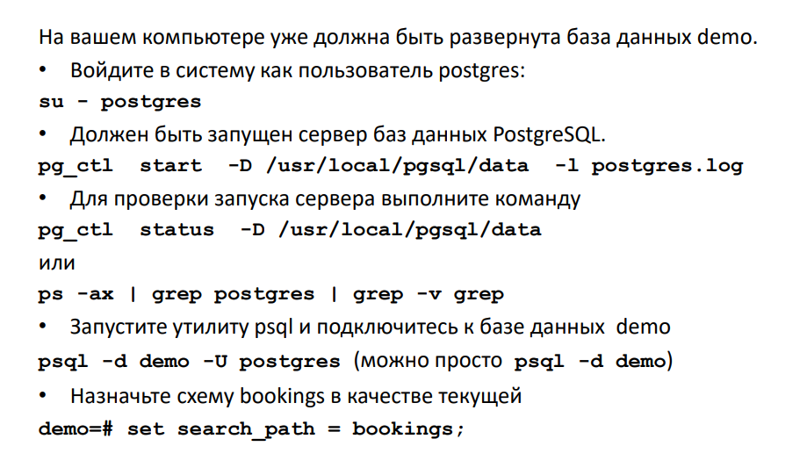
Следующий материал взят из презентации: https://edu.postgrespro.ru/sqlprimer/sqlprimer-2019-msu-07.pdf

Slide 13
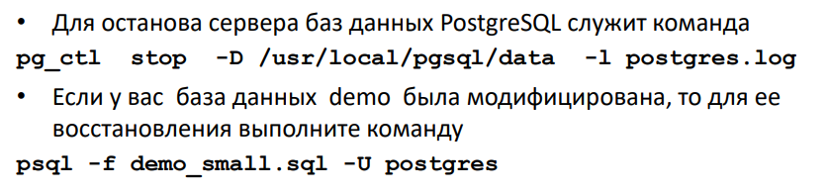
Следующий материал взят из презентации: https://edu.postgrespro.ru/sqlprimer/sqlprimer-2019-msu-07.pdf

Slide 14
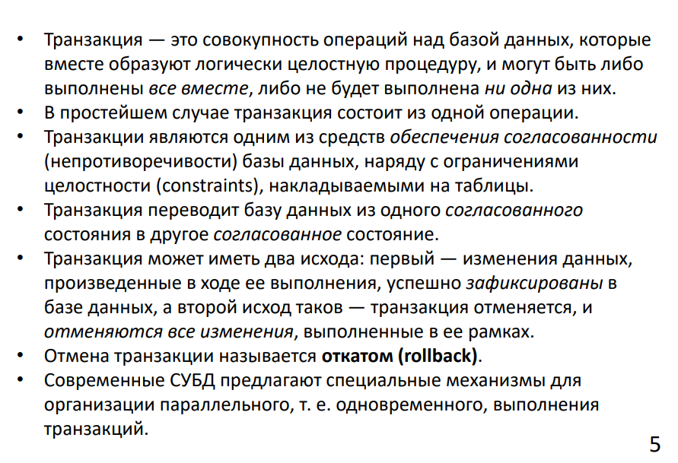
Следующий материал взят из презентации: https://edu.postgrespro.ru/sqlprimer/sqlprimer-2019-msu-07.pdf

Slide 15
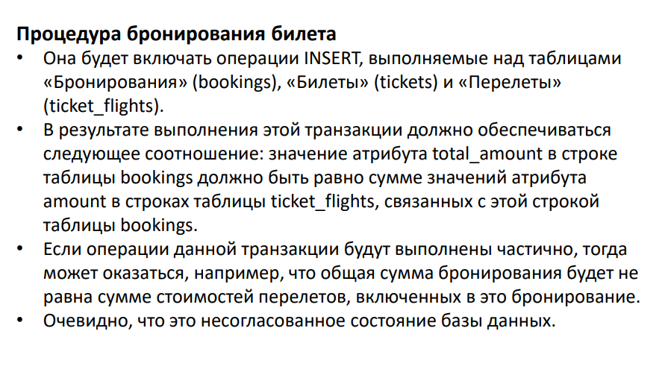
Следующий материал взят из презентации: https://edu.postgrespro.ru/sqlprimer/sqlprimer-2019-msu-07.pdf

Slide 16
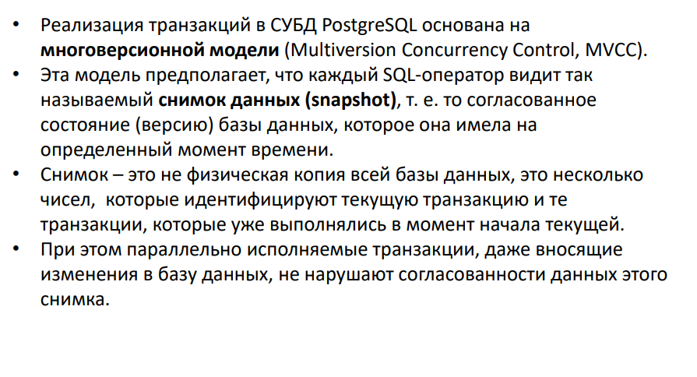
Следующий материал взят из презентации: https://edu.postgrespro.ru/sqlprimer/sqlprimer-2019-msu-07.pdf

Slide 17
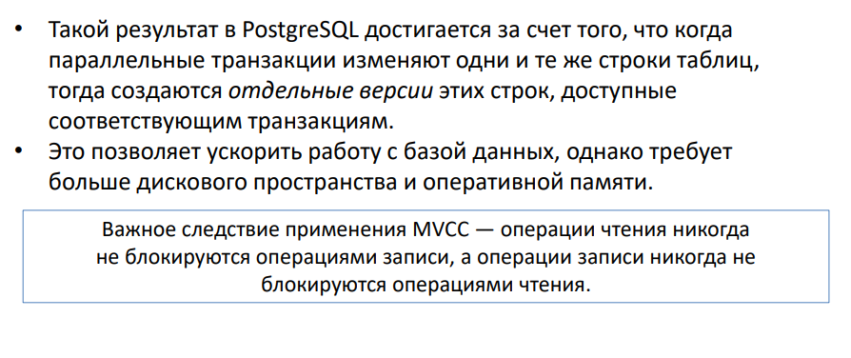
Следующий материал взят из презентации: https://edu.postgrespro.ru/sqlprimer/sqlprimer-2019-msu-07.pdf

Slide 18
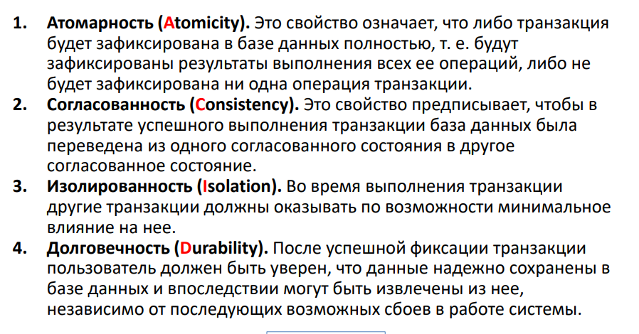
Следующий материал взят из презентации: https://edu.postgrespro.ru/sqlprimer/sqlprimer-2019-msu-07.pdf Свойства транзакций (ACID)

Slide 19
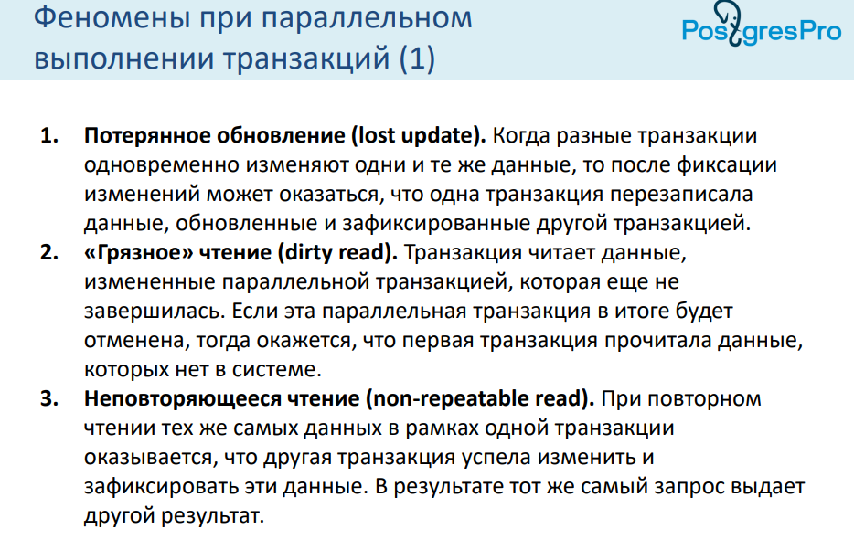
Следующий материал взят из презентации: https://edu.postgrespro.ru/sqlprimer/sqlprimer-2019-msu-07.pdf

Slide 20
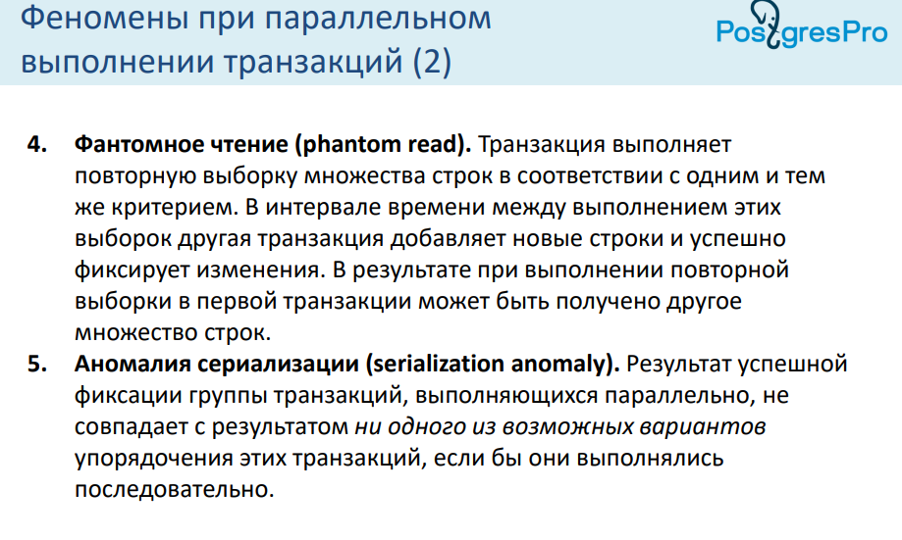
Следующий материал взят из презентации: https://edu.postgrespro.ru/sqlprimer/sqlprimer-2019-msu-07.pdf

Slide 21
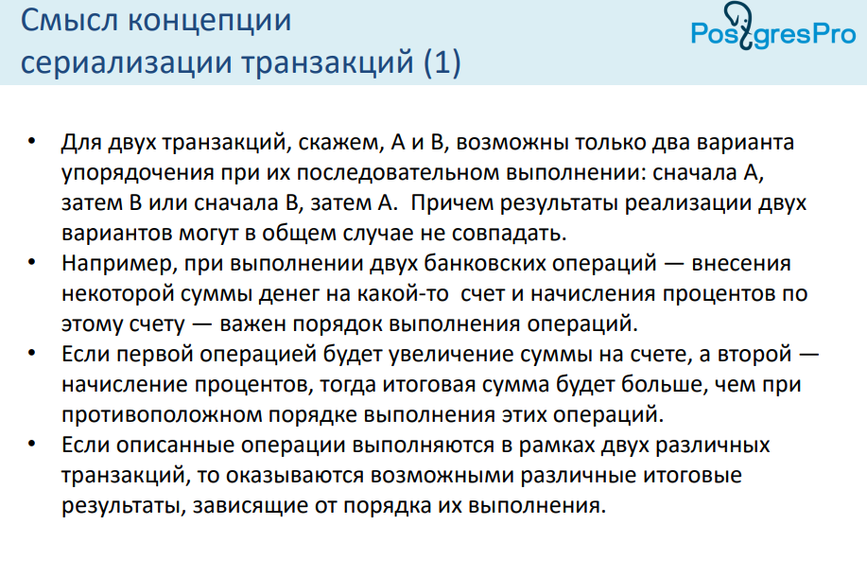
Следующий материал взят из презентации: https://edu.postgrespro.ru/sqlprimer/sqlprimer-2019-msu-07.pdf

Slide 22
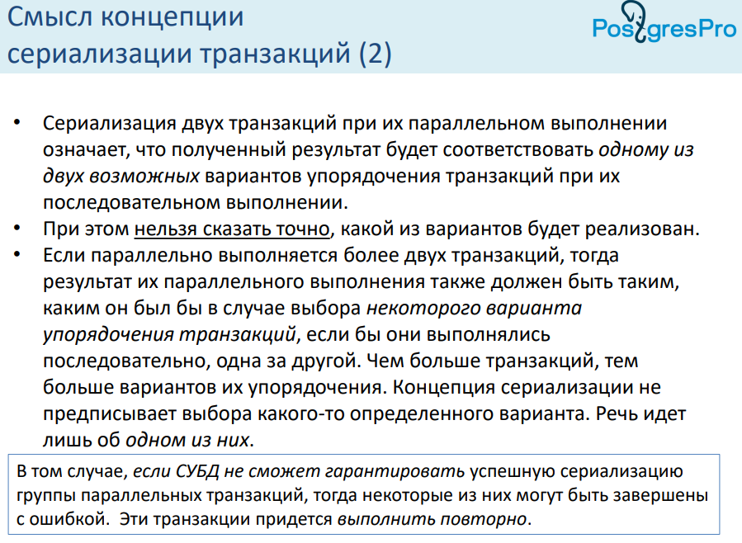
Следующий материал взят из презентации: https://edu.postgrespro.ru/sqlprimer/sqlprimer-2019-msu-07.pdf

Slide 23
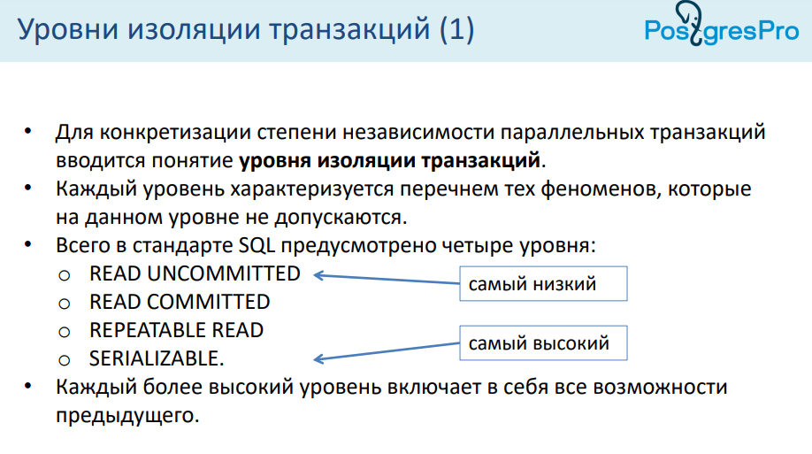
Следующий материал взят из презентации: https://edu.postgrespro.ru/sqlprimer/sqlprimer-2019-msu-07.pdf

Slide 24
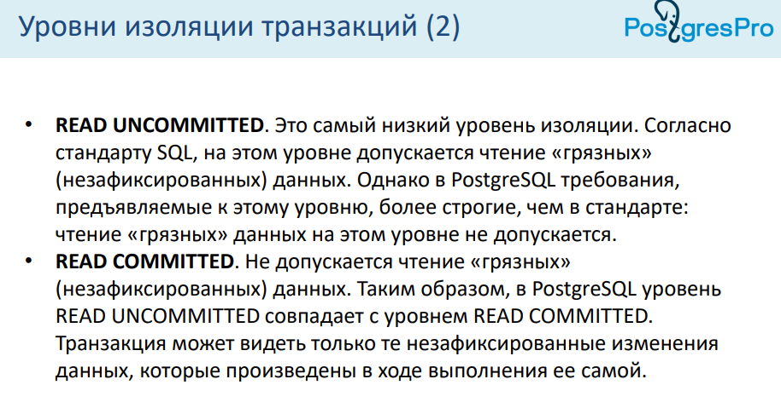
Следующий материал взят из презентации: https://edu.postgrespro.ru/sqlprimer/sqlprimer-2019-msu-07.pdf

Slide 25
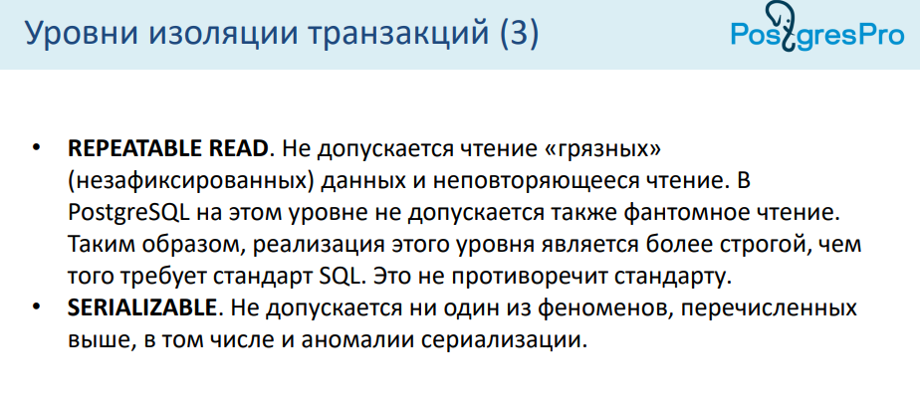
Следующий материал взят из презентации: https://edu.postgrespro.ru/sqlprimer/sqlprimer-2019-msu-07.pdf

Slide 26
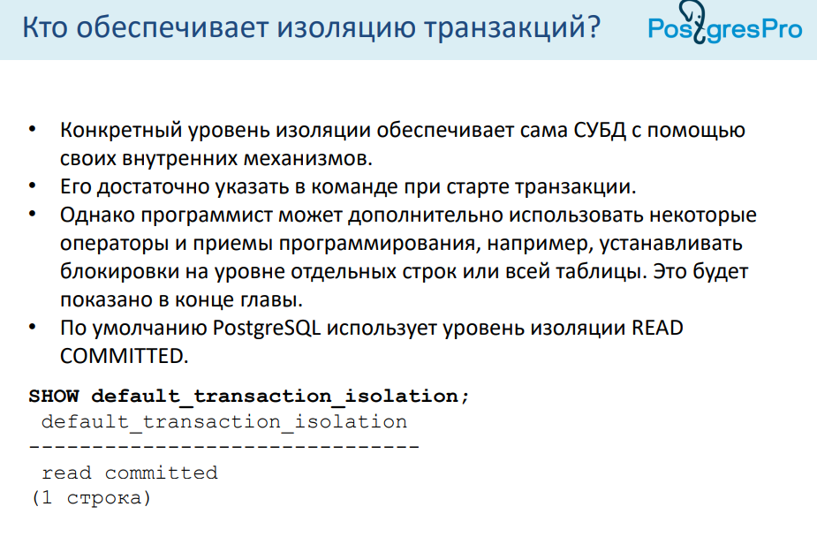
Следующий материал взят из презентации: https://edu.postgrespro.ru/sqlprimer/sqlprimer-2019-msu-07.pdf

Slide 27
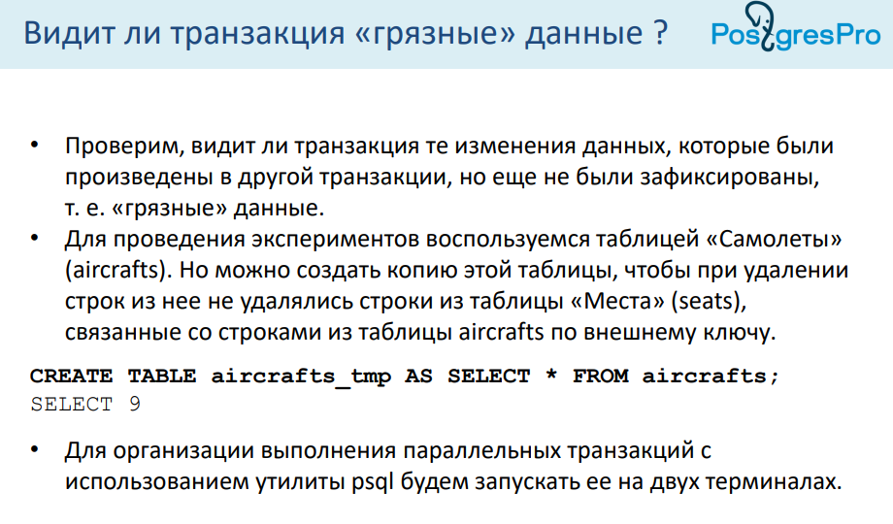
Следующий материал взят из презентации: https://edu.postgrespro.ru/sqlprimer/sqlprimer-2019-msu-07.pdf Уровень изоляции READ UNCOMMITTED

Slide 28
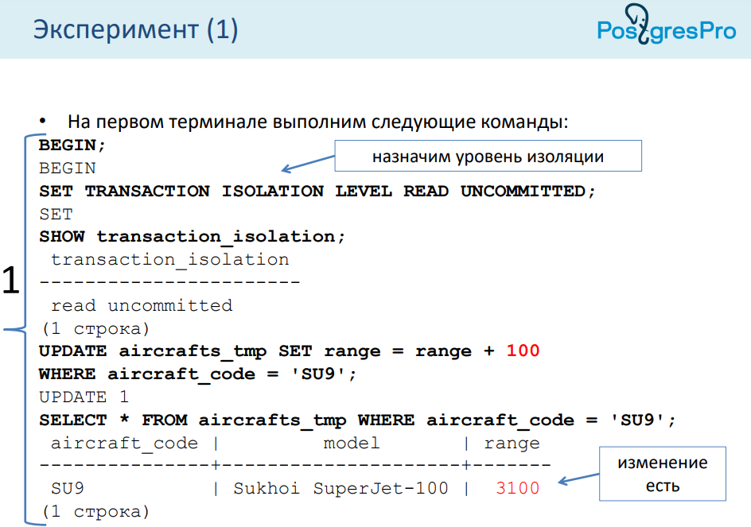
Следующий материал взят из презентации: https://edu.postgrespro.ru/sqlprimer/sqlprimer-2019-msu-07.pdf

Slide 29
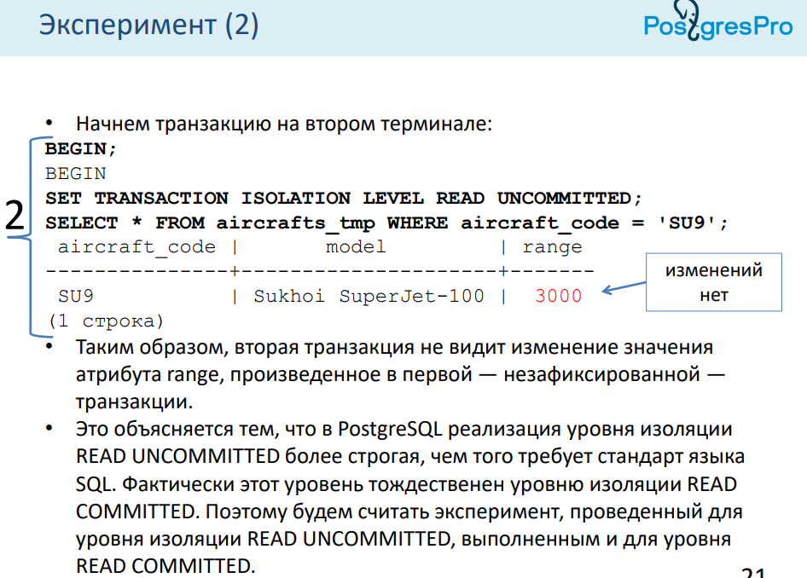
Следующий материал взят из презентации: https://edu.postgrespro.ru/sqlprimer/sqlprimer-2019-msu-07.pdf

Slide 30
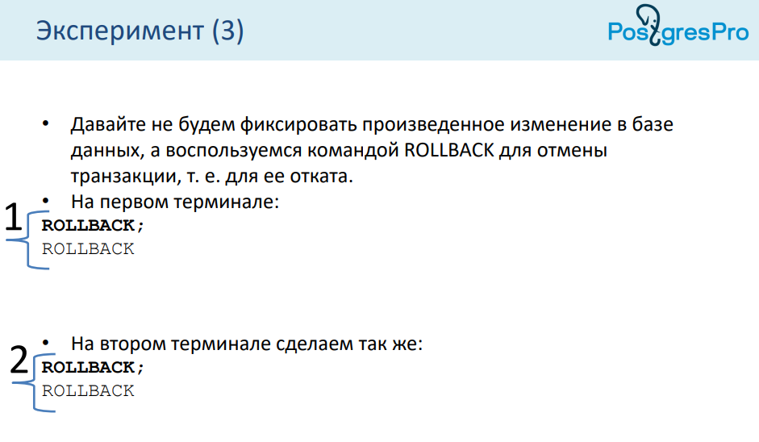
Следующий материал взят из презентации: https://edu.postgrespro.ru/sqlprimer/sqlprimer-2019-msu-07.pdf

Slide 31
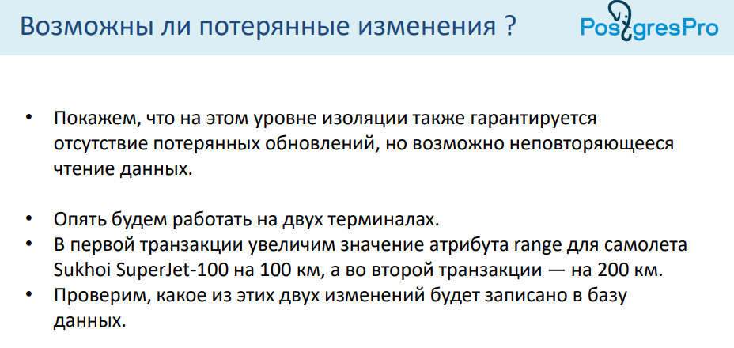
Следующий материал взят из презентации: https://edu.postgrespro.ru/sqlprimer/sqlprimer-2019-msu-07.pdf Уровень изоляции READ COMMITTED

Slide 32
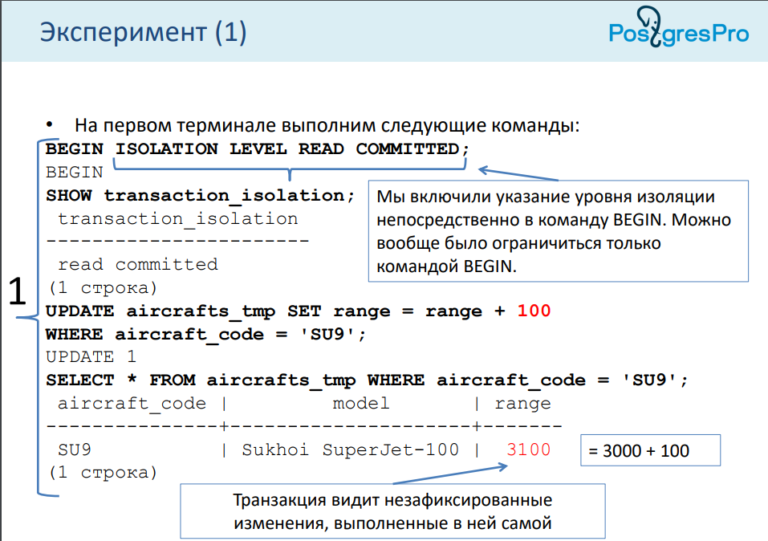
Следующий материал взят из презентации: https://edu.postgrespro.ru/sqlprimer/sqlprimer-2019-msu-07.pdf

Slide 33
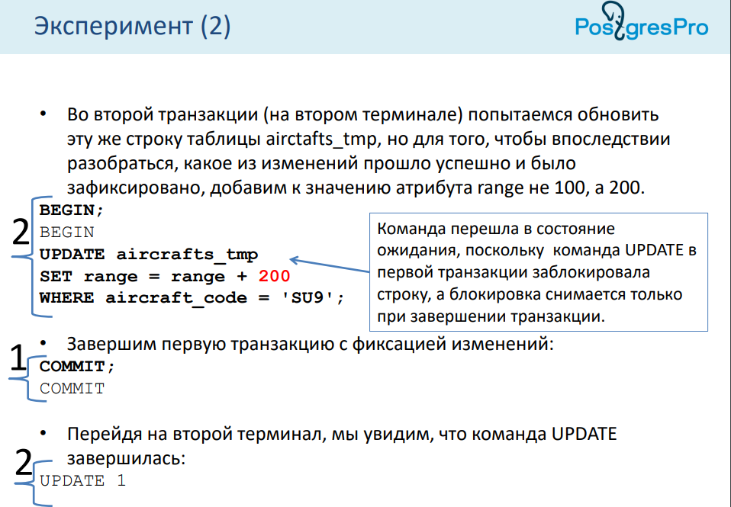
Следующий материал взят из презентации: https://edu.postgrespro.ru/sqlprimer/sqlprimer-2019-msu-07.pdf

Slide 34
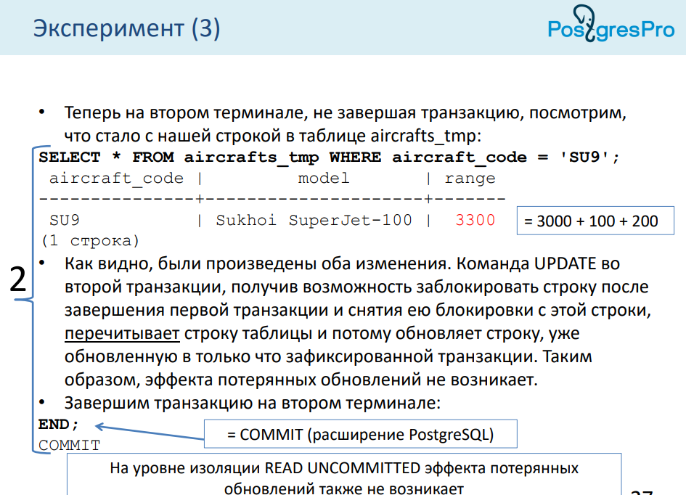
Следующий материал взят из презентации: https://edu.postgrespro.ru/sqlprimer/sqlprimer-2019-msu-07.pdf

Slide 35
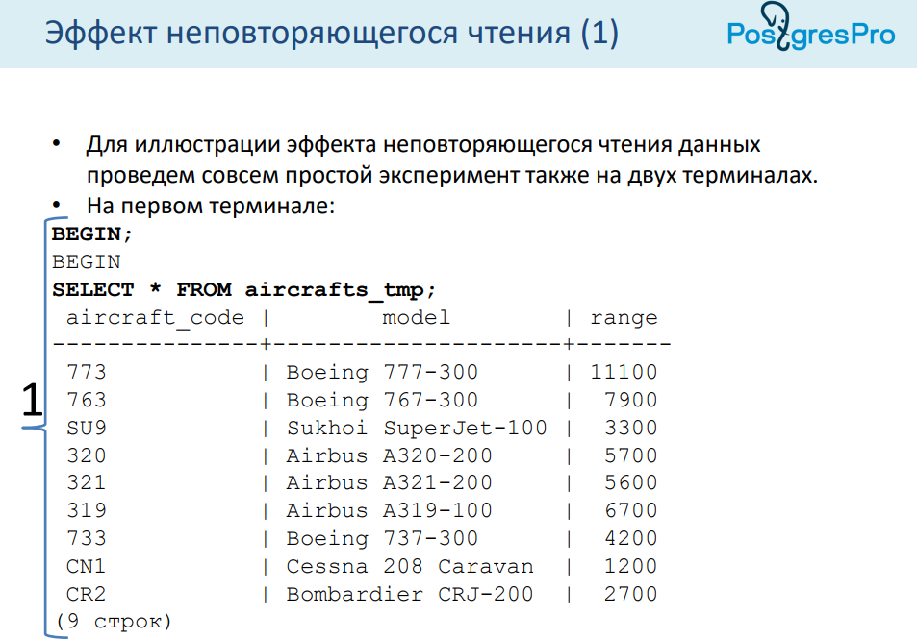
Следующий материал взят из презентации: https://edu.postgrespro.ru/sqlprimer/sqlprimer-2019-msu-07.pdf

Slide 36
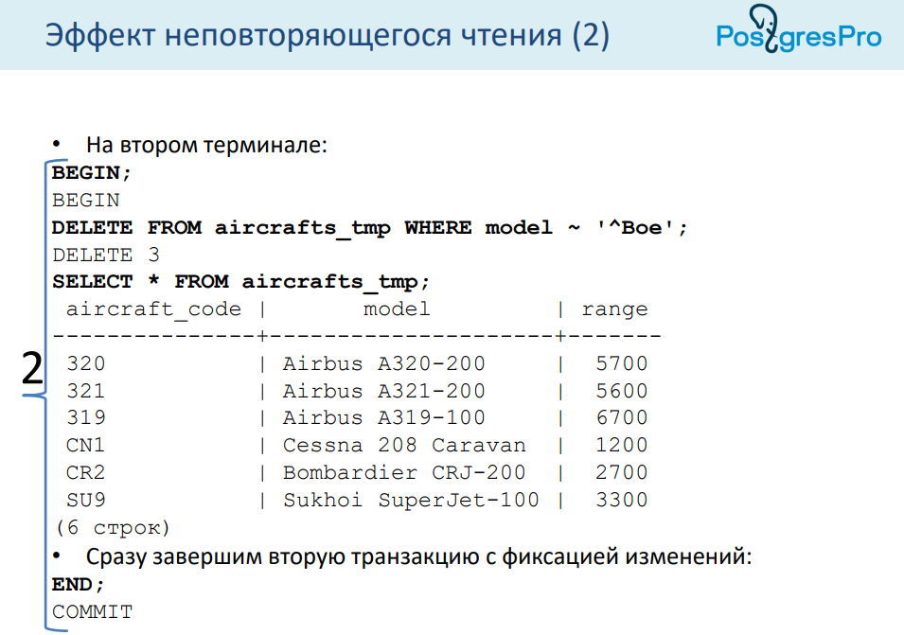
Следующий материал взят из презентации: https://edu.postgrespro.ru/sqlprimer/sqlprimer-2019-msu-07.pdf

Slide 37
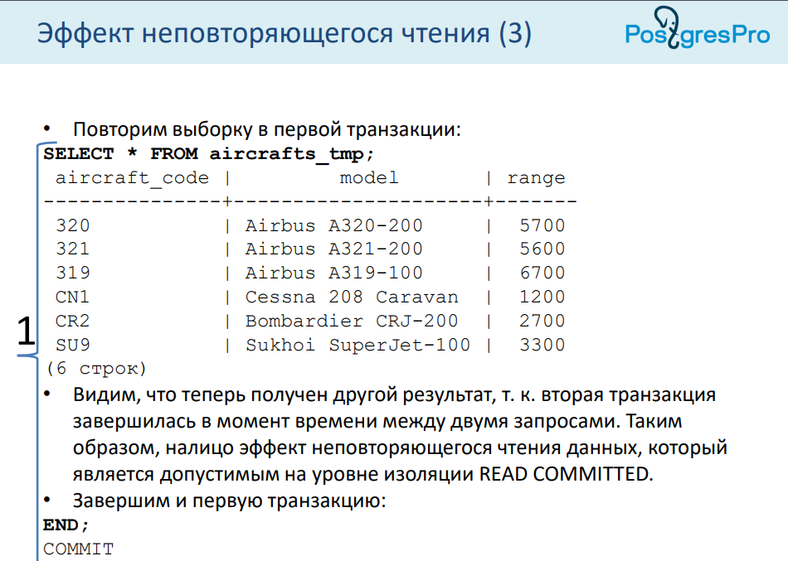
Следующий материал взят из презентации: https://edu.postgrespro.ru/sqlprimer/sqlprimer-2019-msu-07.pdf

Slide 38
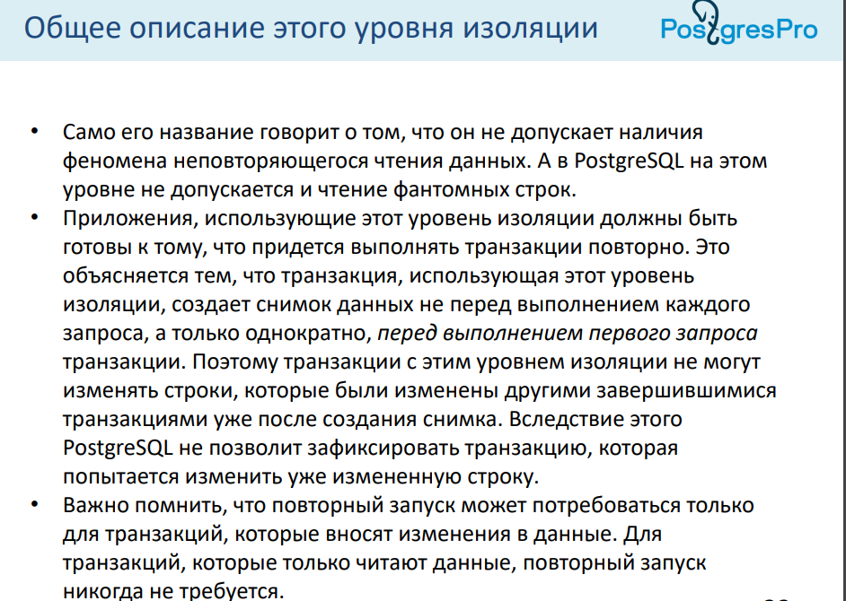
Следующий материал взят из презентации: https://edu.postgrespro.ru/sqlprimer/sqlprimer-2019-msu-07.pdf Уровень изоляции REPEATABLE READ

Slide 39
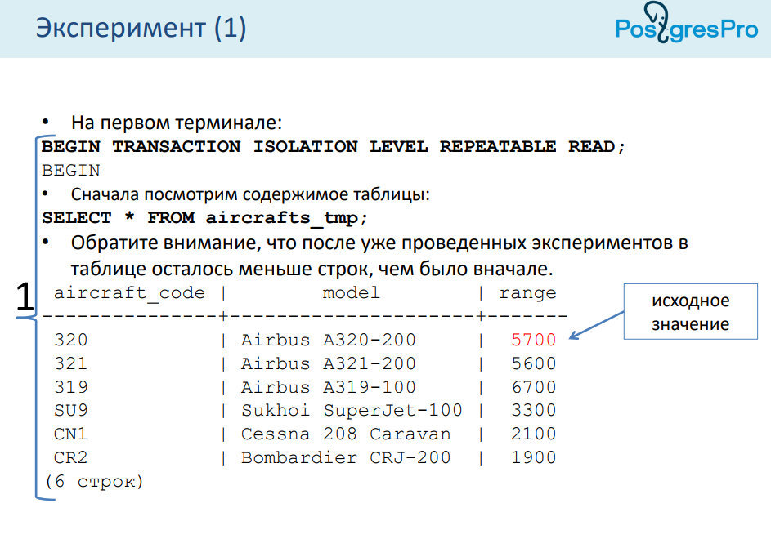
Следующий материал взят из презентации: https://edu.postgrespro.ru/sqlprimer/sqlprimer-2019-msu-07.pdf

Slide 40
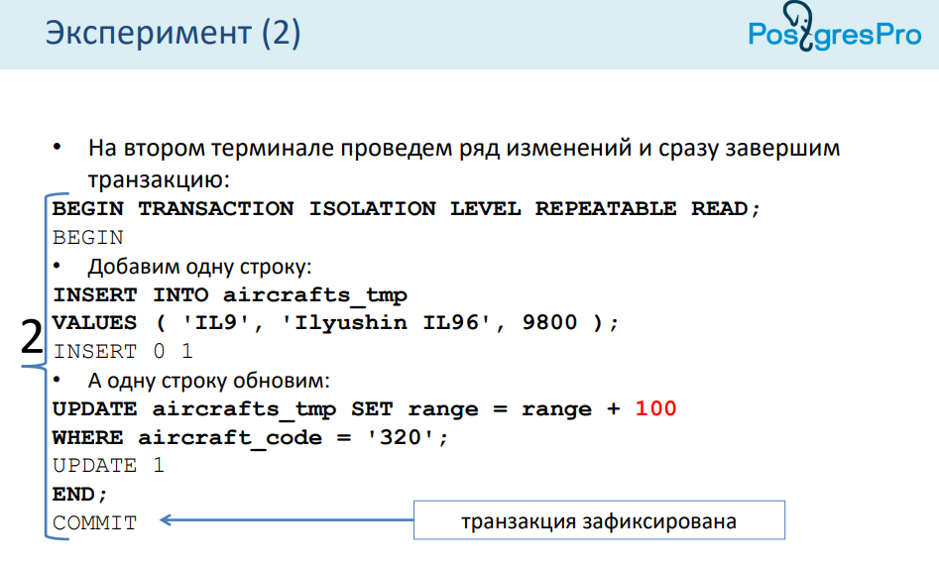
Следующий материал взят из презентации: https://edu.postgrespro.ru/sqlprimer/sqlprimer-2019-msu-07.pdf

Slide 41
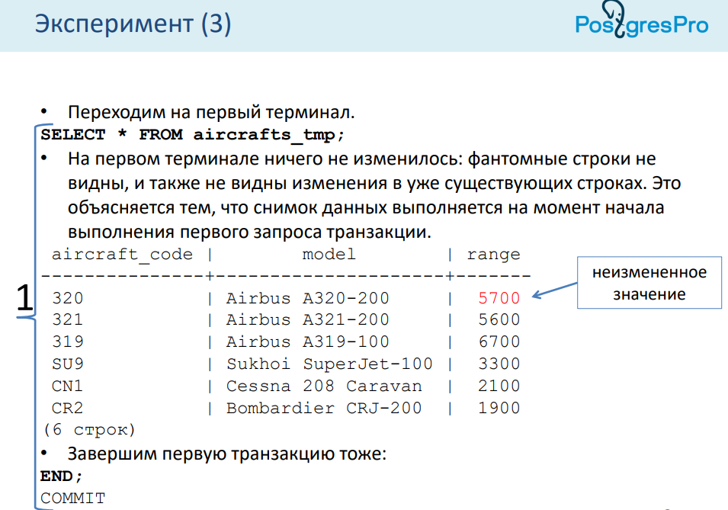
Следующий материал взят из презентации: https://edu.postgrespro.ru/sqlprimer/sqlprimer-2019-msu-07.pdf

Slide 42
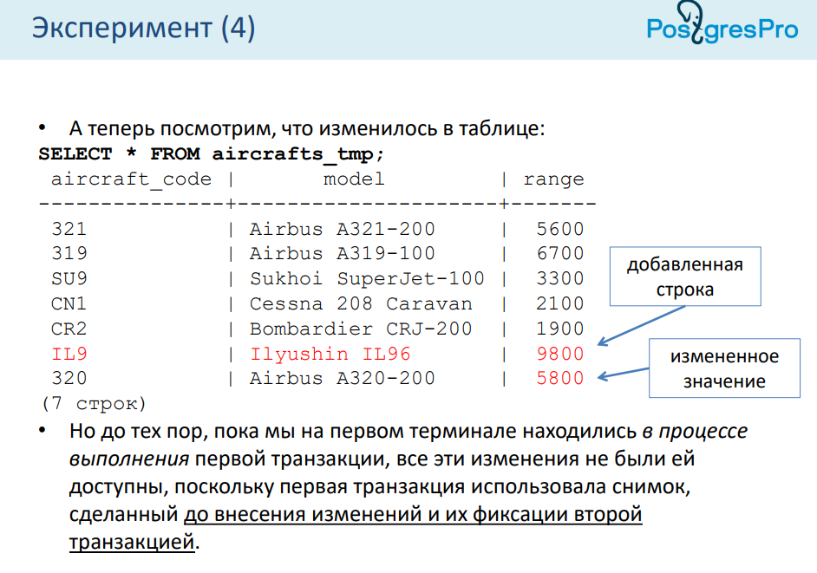
Следующий материал взят из презентации: https://edu.postgrespro.ru/sqlprimer/sqlprimer-2019-msu-07.pdf

Slide 43
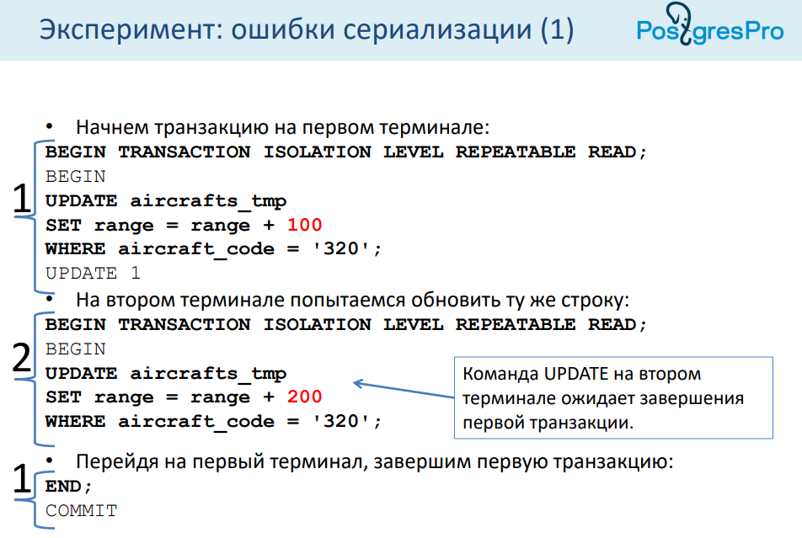
Следующий материал взят из презентации: https://edu.postgrespro.ru/sqlprimer/sqlprimer-2019-msu-07.pdf

Slide 44
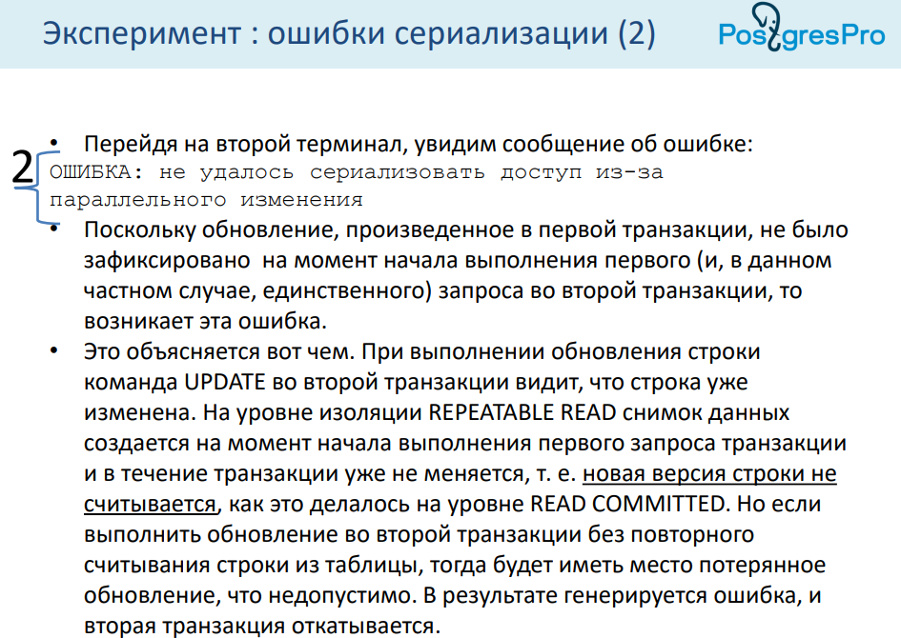
Следующий материал взят из презентации: https://edu.postgrespro.ru/sqlprimer/sqlprimer-2019-msu-07.pdf

Slide 45
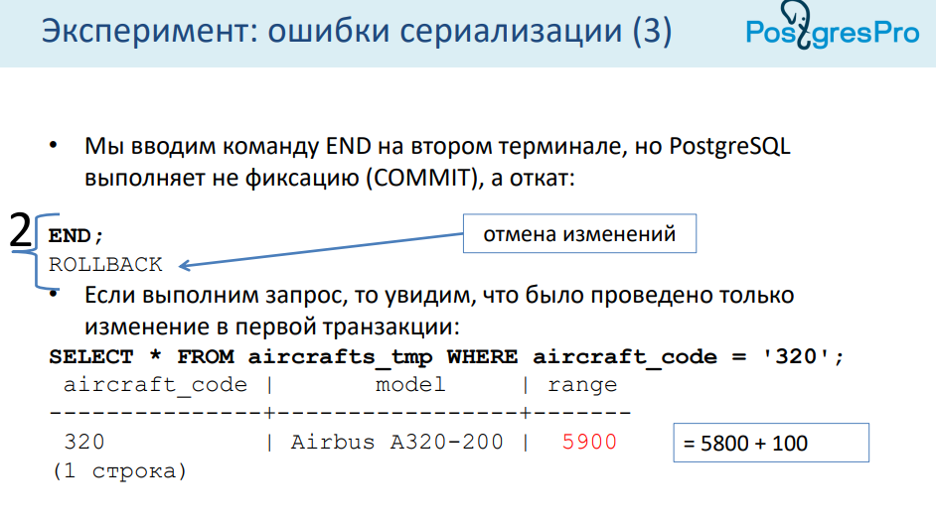
Следующий материал взят из презентации: https://edu.postgrespro.ru/sqlprimer/sqlprimer-2019-msu-07.pdf

Slide 46
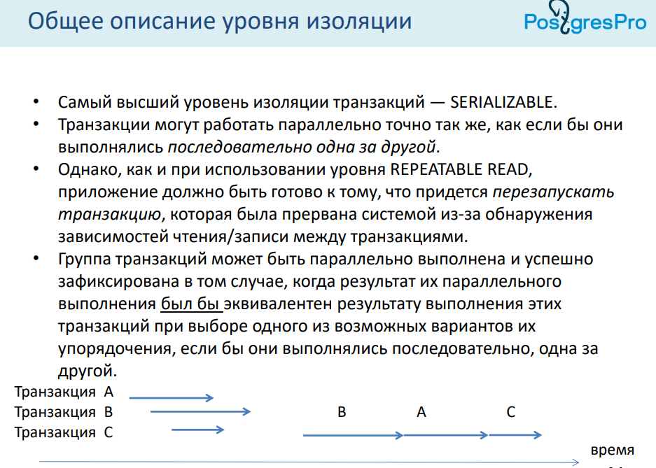
Следующий материал взят из презентации: https://edu.postgrespro.ru/sqlprimer/sqlprimer-2019-msu-07.pdf Уровень изоляции SERIALIZABLE

Slide 47
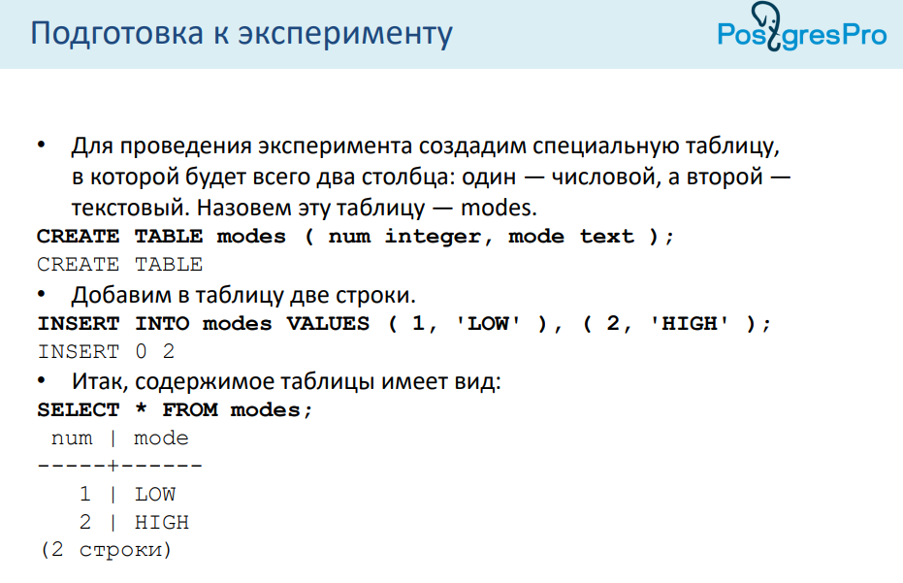
Следующий материал взят из презентации: https://edu.postgrespro.ru/sqlprimer/sqlprimer-2019-msu-07.pdf

Slide 48
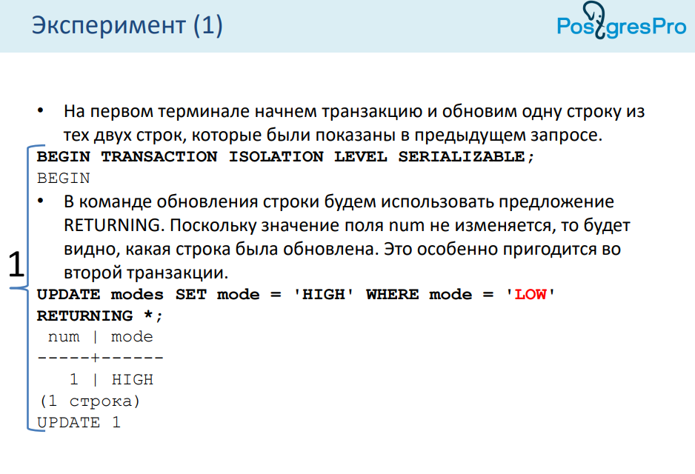
Следующий материал взят из презентации: https://edu.postgrespro.ru/sqlprimer/sqlprimer-2019-msu-07.pdf

Slide 49
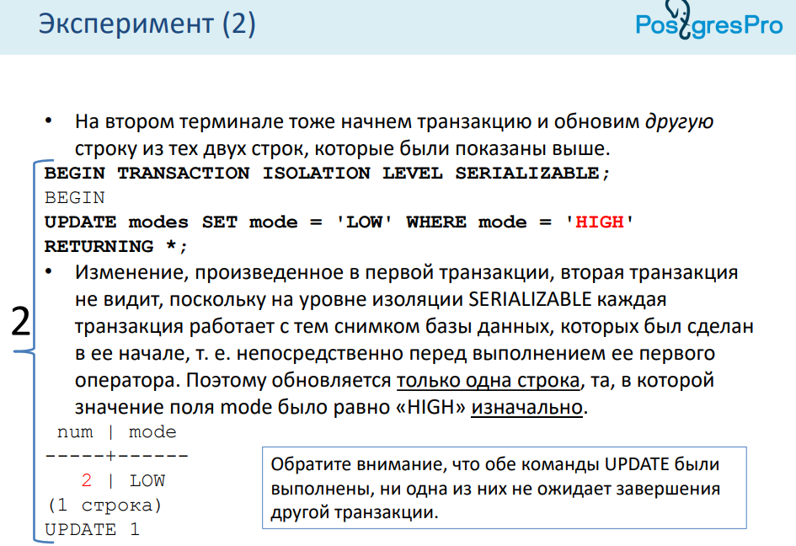
Следующий материал взят из презентации: https://edu.postgrespro.ru/sqlprimer/sqlprimer-2019-msu-07.pdf

Slide 50
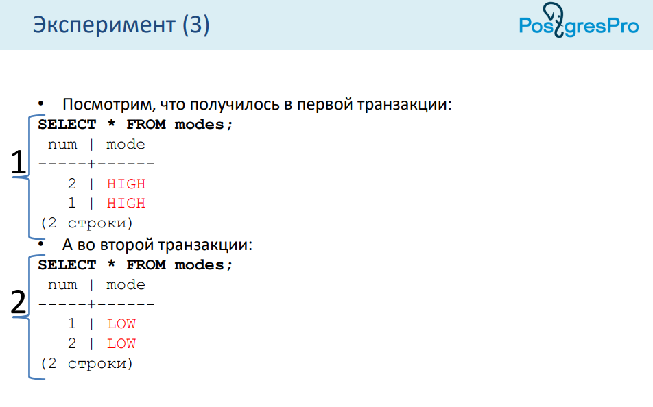
Следующий материал взят из презентации: https://edu.postgrespro.ru/sqlprimer/sqlprimer-2019-msu-07.pdf

Slide 51
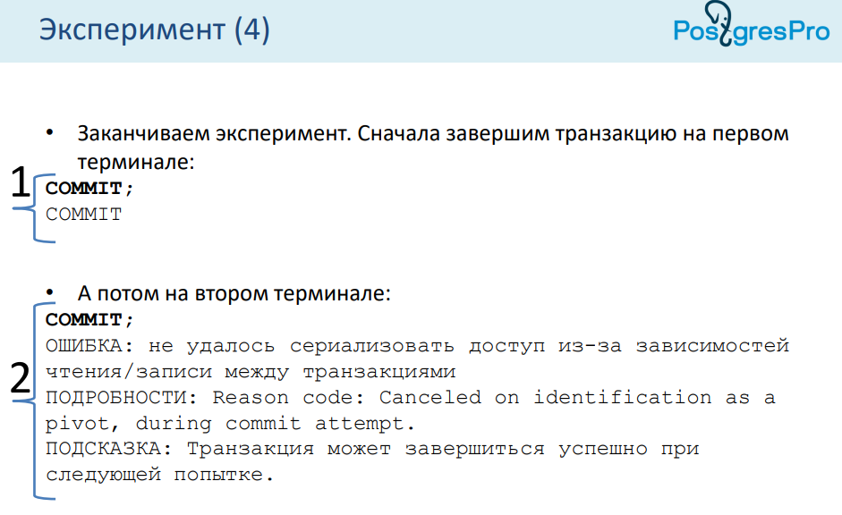
Следующий материал взят из презентации: https://edu.postgrespro.ru/sqlprimer/sqlprimer-2019-msu-07.pdf

Slide 52
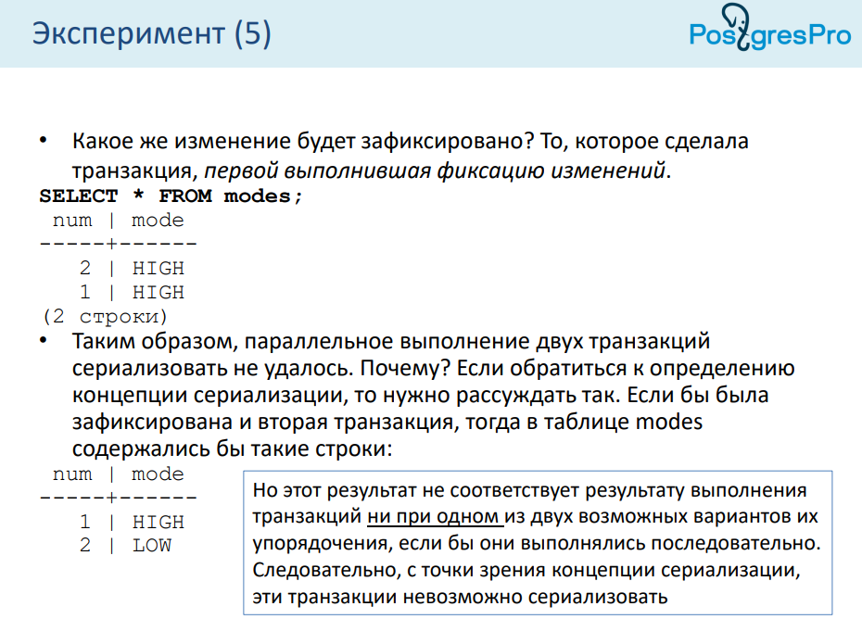
Следующий материал взят из презентации: https://edu.postgrespro.ru/sqlprimer/sqlprimer-2019-msu-07.pdf

Slide 53
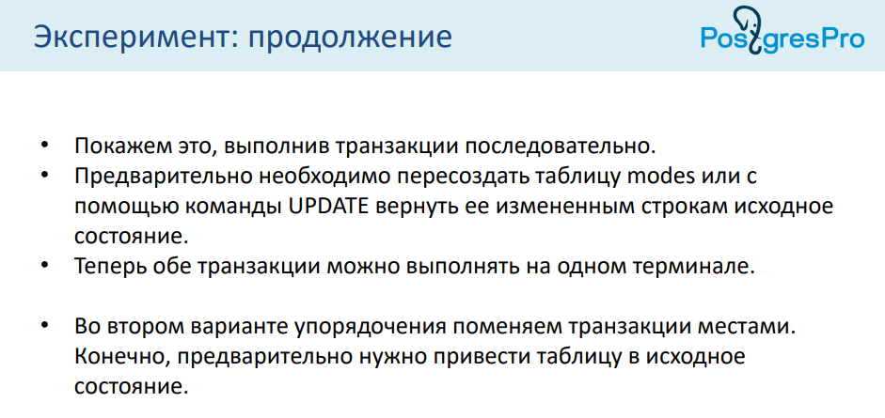
Следующий материал взят из презентации: https://edu.postgrespro.ru/sqlprimer/sqlprimer-2019-msu-07.pdf

Slide 54
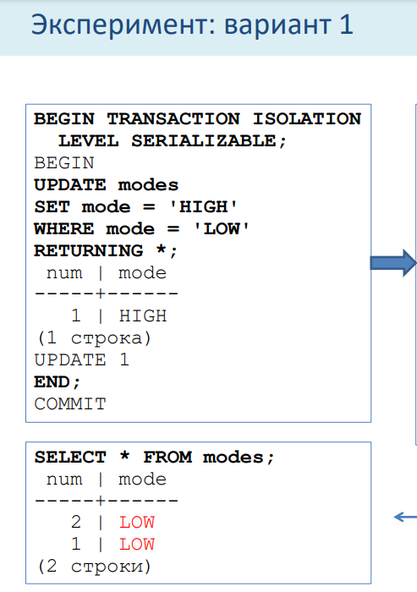
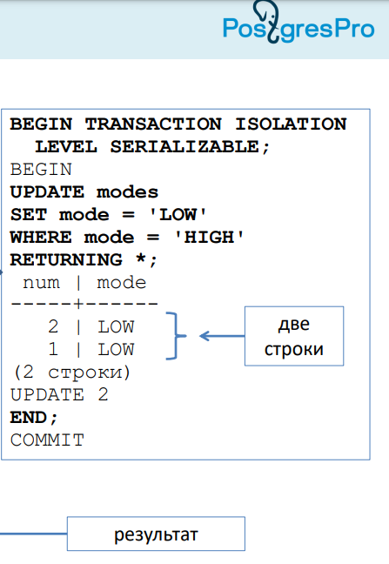
Следующий материал взят из презентации: https://edu.postgrespro.ru/sqlprimer/sqlprimer-2019-msu-07.pdf

Slide 55
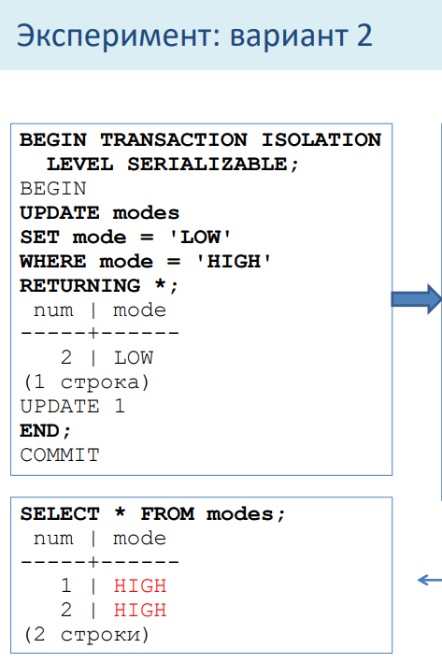
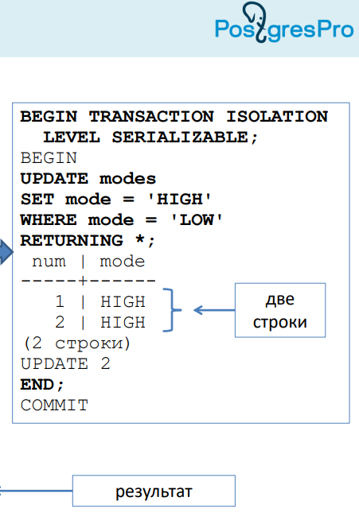
Следующий материал взят из презентации: https://edu.postgrespro.ru/sqlprimer/sqlprimer-2019-msu-07.pdf

Slide 56
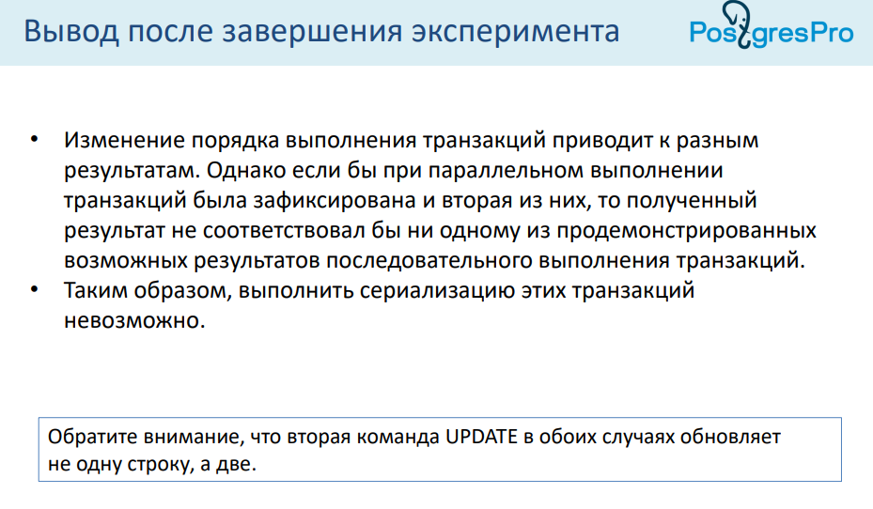
Следующий материал взят из презентации: https://edu.postgrespro.ru/sqlprimer/sqlprimer-2019-msu-07.pdf

Slide 57
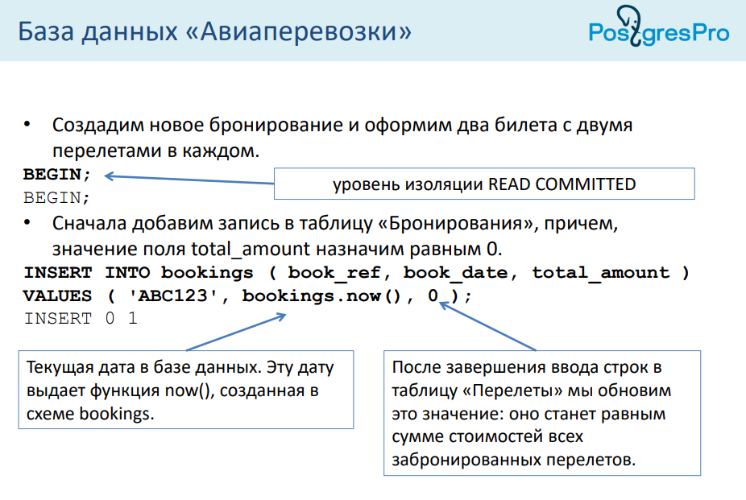
Следующий материал взят из презентации: https://edu.postgrespro.ru/sqlprimer/sqlprimer-2019-msu-07.pdf Пример использования транзакций

Slide 58
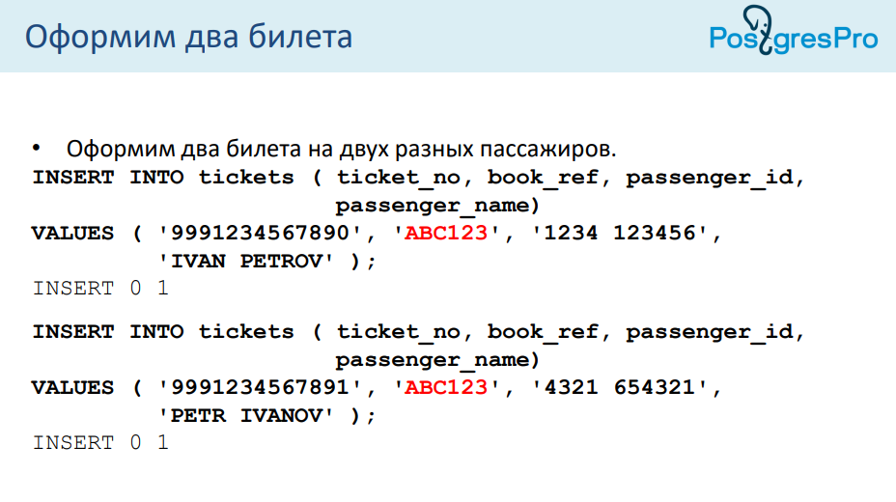
Следующий материал взят из презентации: https://edu.postgrespro.ru/sqlprimer/sqlprimer-2019-msu-07.pdf

Slide 59
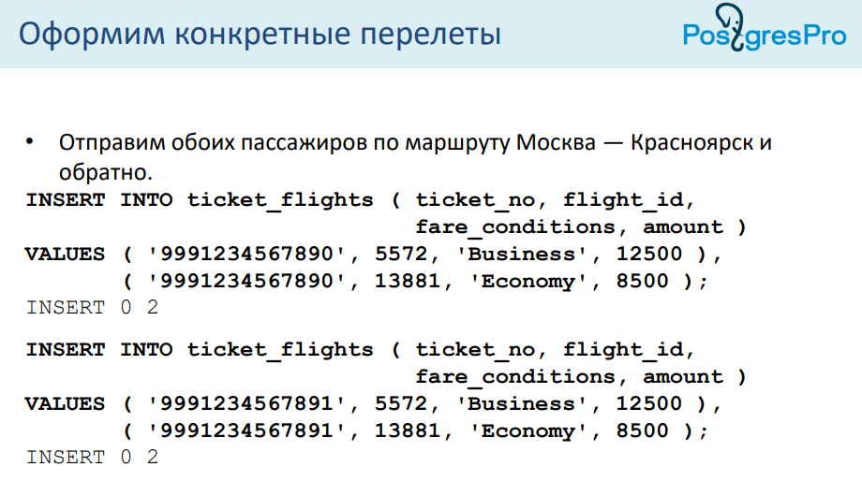
Следующий материал взят из презентации: https://edu.postgrespro.ru/sqlprimer/sqlprimer-2019-msu-07.pdf

Slide 60

Следующий материал взят из презентации: https://edu.postgrespro.ru/sqlprimer/sqlprimer-2019-msu-07.pdf
Коррелированный подзапрос - это подзапрос, который зависит от внешнего запроса и использует значения из внешнего запроса в своем выражении или фильтре.

Slide 61

Следующий материал взят из презентации: https://edu.postgrespro.ru/sqlprimer/sqlprimer-2019-msu-07.pdf

Slide 62

Следующий материал взят из презентации: https://edu.postgrespro.ru/sqlprimer/sqlprimer-2019-msu-07.pdf Блокировки

Slide 63

Следующий материал взят из презентации: https://edu.postgrespro.ru/sqlprimer/sqlprimer-2019-msu-07.pdf

Slide 64

Следующий материал взят из презентации: https://edu.postgrespro.ru/sqlprimer/sqlprimer-2019-msu-07.pdf

Slide 65

Следующий материал взят из презентации: https://edu.postgrespro.ru/sqlprimer/sqlprimer-2019-msu-07.pdf

Slide 66
Задание
Ответьте на контрольные вопросы и выполните задания к главе 9 книги: Моргунов, Е. П. PostgreSQL. Основы языка SQL [Текст] : учеб. пособие / Е. П. Моргунов ; под ред. Е. В. Рогова, П. В. Лузанова. – СПб. : БХВ-Петербург, 2018. – 336 с. https://postgrespro.ru/education/books/sqlprimer

